Slide 1
Результативность дистанционных проектных технологий во внеурочной деятельности и воспитательной работе
Выступающий:
Каримова Наталья Григорьевна,
директор МОУ «СОШ №1»,
Кыштымский городской округ,
региональная инновационная
площадка
www.firstschool.sugomak.ru
vk.com/school1kyshtym

Slide 2
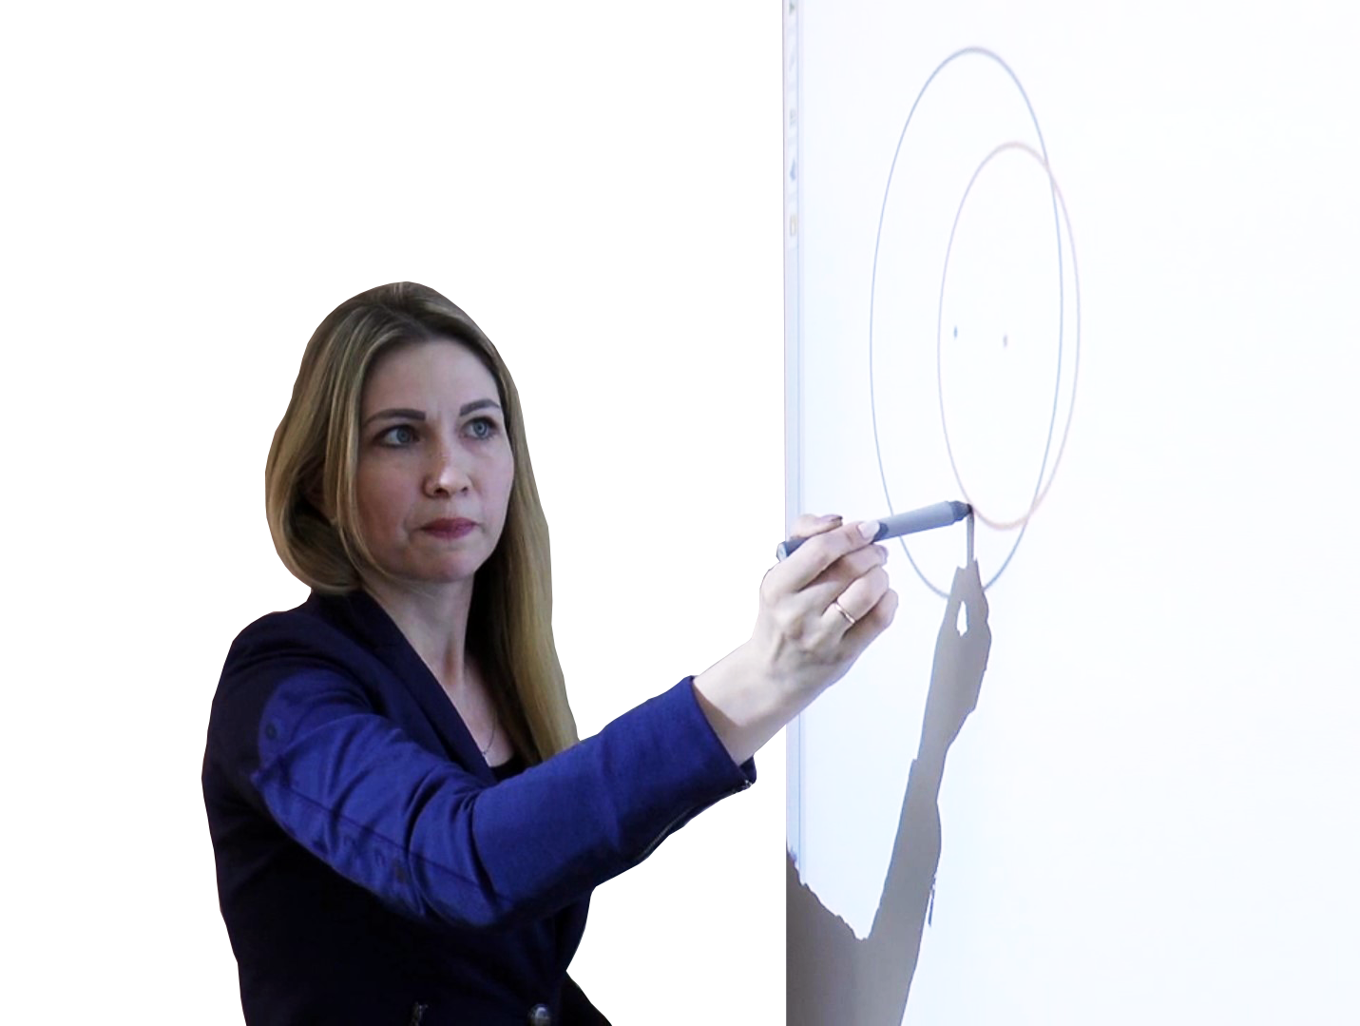
Проектирование модели формирования информационно-управленческой культуры педагога образовательной организации
www.firstschool.sugomak.ru
МОУ «СОШ №1» г. Кыштыма
vk.com/school1kyshtym

Slide 3
совершенствовать механизмы управления, методологию
и стратегию отбора содержания
развивать интеллектуальный потенциал обучаемого
использовать современные технологии для сбора, обработки
и анализа информации
разрабатывать
и использовать компьютерные методики контроля и оценки уровня знаний
Педагог
применять методы обработки
информации
работать с информацией в глобальных компьютерных сетях
www.firstschool.sugomak.ru
МОУ «СОШ №1» г. Кыштыма
vk.com/school1kyshtym

Slide 4
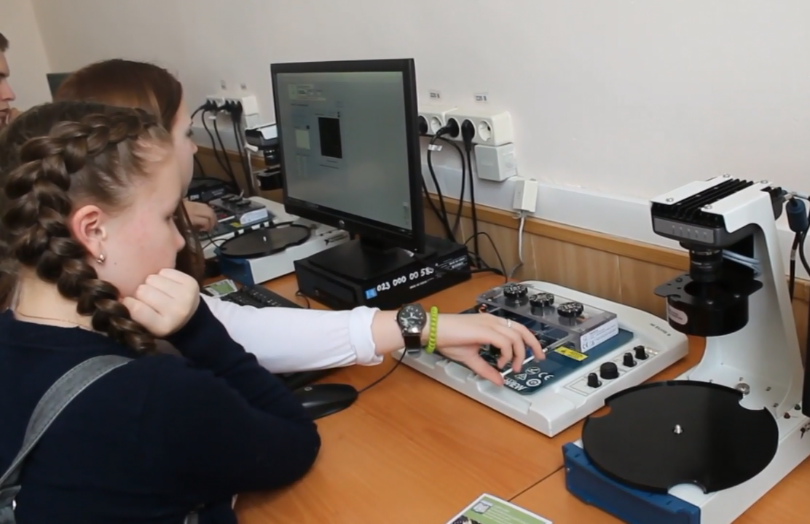
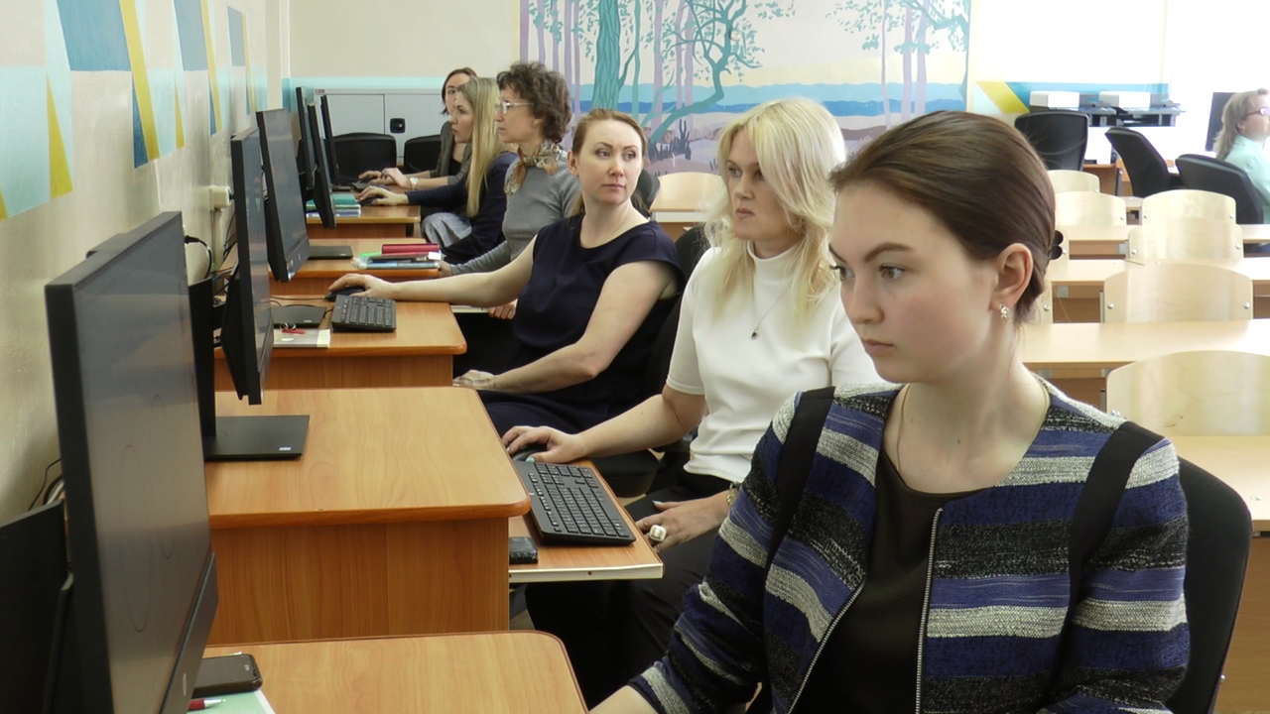
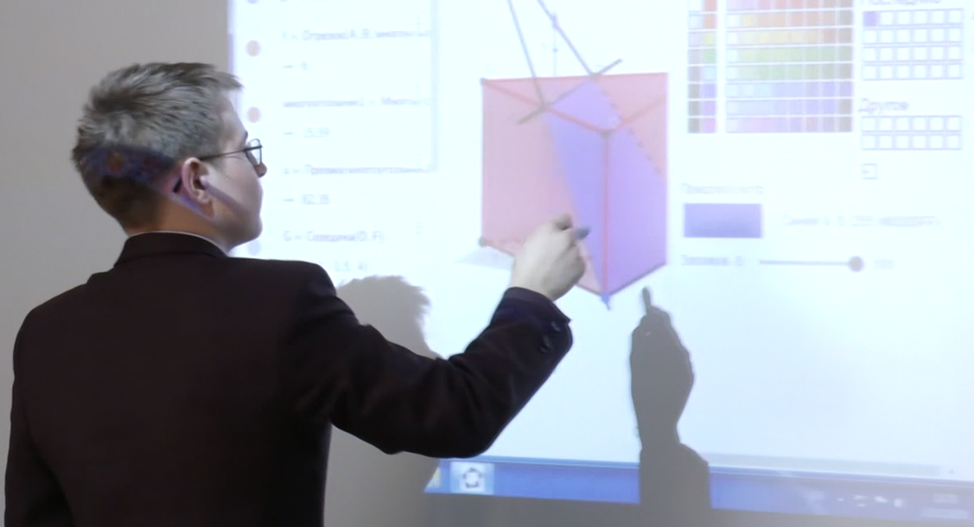
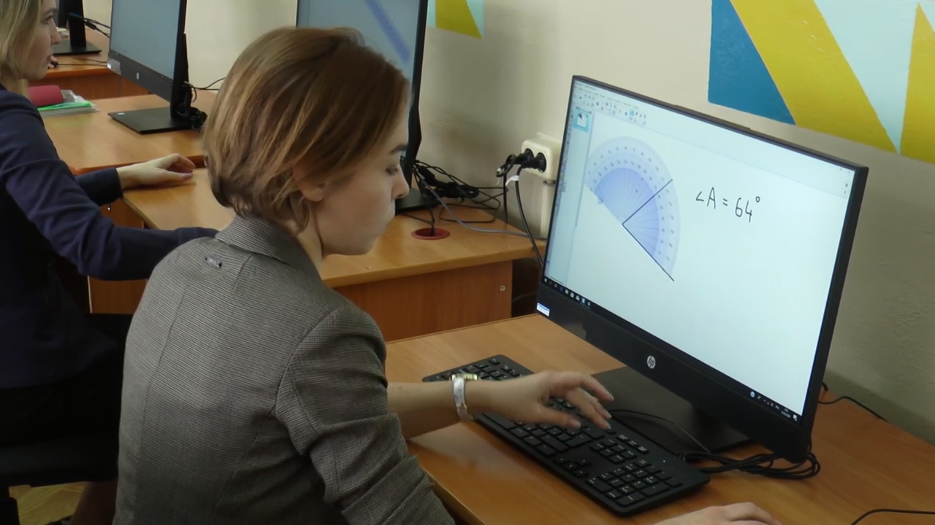
www.firstschool.sugomak.ru
МОУ «СОШ №1» г. Кыштыма
vk.com/school1kyshtym

Slide 5
Цель инновации -
создание современной, комфортной и безопасной цифровой образовательной среды
www.firstschool.sugomak.ru
МОУ «СОШ №1» г. Кыштыма
vk.com/school1kyshtym

Slide 6
Воспитание
составляющая образовательной деятельности
в школе, главная задача которого - формирование социально значимых качеств, установок и ценностных ориентаций личности обучающегося, создание благоприятных условий для его всестороннего гармонического, духовного, интеллектуального и физического развития, самосовершенствования и творческой самореализации
www.firstschool.sugomak.ru
МОУ «СОШ №1» г. Кыштыма
vk.com/school1kyshtym

Slide 7
Два подхода:
комбинацию традиционных форм организации внеурочной деятельности
и новых средств передачи информации через социальные сети
Разработка
и реализация дистанционных форм организации воспитательной работы
использование форм привлечения обучающихся к тому или иному виду деятельности в современных средствах массовой коммуникации
www.firstschool.sugomak.ru
МОУ «СОШ №1» г. Кыштыма
vk.com/school1kyshtym

Slide 8
Как организовать и какие воспитательные мероприятия можно провести для школьников дистанционно?
www.firstschool.sugomak.ru
МОУ «СОШ №1» г. Кыштыма
vk.com/school1kyshtym

Slide 9
Я помню, я горжусь!
Цель: сохранение памяти о Великой Отечественной войне,
о её героях и их подвигах
Конкурс-выставка фотоальбомов
«Герои моей семьи»
Онлайн эстафета «Звездочка Победы»
Онлайн - викторина «Лица Победы»
Музыкально-поэтический марафон
«Стихи и песни Победы»
www.firstschool.sugomak.ru
МОУ «СОШ №1» г. Кыштыма
vk.com/school1kyshtym

Slide 10
www.firstschool.sugomak.ru
МОУ «СОШ №1» г. Кыштыма
vk.com/school1kyshtym

Slide 11
Последний звонок - 2020
Цель: совместное создание праздника «Последний звонок - 2020» онлайн
Поздравления от первоклассников и учеников школы
Фотоальбомы и добрые слова от выпускников
Создание видеоролика
от учеников, учителей
и родителей выпускников
Напутственные слова
от учителей
www.firstschool.sugomak.ru
МОУ «СОШ №1» г. Кыштыма
vk.com/school1kyshtym

Slide 12
www.firstschool.sugomak.ru
МОУ «СОШ №1» г. Кыштыма
vk.com/school1kyshtym

Slide 13
Мои летние каникулы
Цель: создание условий для профилактики деструктивного поведения учащихся, раскрытия их потенциальных способностей и талантов, формирования у них уважительного отношения к социуму, воспитания активной жизненной позиции
Беседы о безопасности: «Мои безопасные летние каникулы»
Мастер-классы от учителей и детей:
«Мои творческие летние каникулы»
Рассказы о городах и достопримечательностях: «Мои познавательные летние каникулы»
Воспоминания об отдыхе в ВДЦ: «Мои активные летние каникулы»
www.firstschool.sugomak.ru
МОУ «СОШ №1» г. Кыштыма
vk.com/school1kyshtym

Slide 14
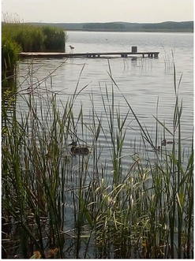
www.firstschool.sugomak.ru
МОУ «СОШ №1» г. Кыштыма
vk.com/school1kyshtym

Slide 15
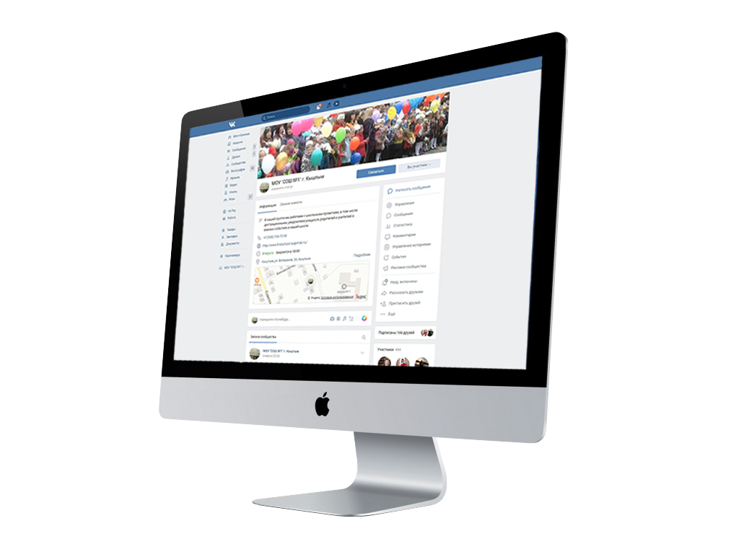
Результативность школьных интернет-проектов
Сотворчество детей, их родителей и педагогов
Привлечение к участию выпускников
прошлых лет
Обмен информацией и результатами собственных и совместных разработок
www.firstschool.sugomak.ru
МОУ «СОШ №1» г. Кыштыма
vk.com/school1kyshtym

Slide 16
Для педагога:
Для учащихся:
Для родителей:
- повышение квалификации
- получение новых мета-
предметных компетентностей
- совместное творчество с детьми
- освоение новых сервисов
- проведение мониторинга сформировавшихся компетентностей учащихся
- формирование новых
качеств: ответственность, гибкость мышления, умение решать проблемы и т.д.
- привлечение
родителей к участию
в интернет-проектах
- изменение позиции
учителя
www.firstschool.sugomak.ru
МОУ «СОШ №1» г. Кыштыма
vk.com/school1kyshtym
www.firstschool.sugomak.ru
МОУ «СОШ №1» г. Кыштыма
vk.com/school1kyshtym

Slide 17
Результативность дистанционных проектных технологий во внеурочной деятельности и воспитательной работе
Выступающий:
Каримова Наталья Григорьевна,
директор МОУ «СОШ №1»,
Кыштымский городской округ,
региональная инновационная
площадка
www.firstschool.sugomak.ru
vk.com/school1kyshtym

